Slide 1
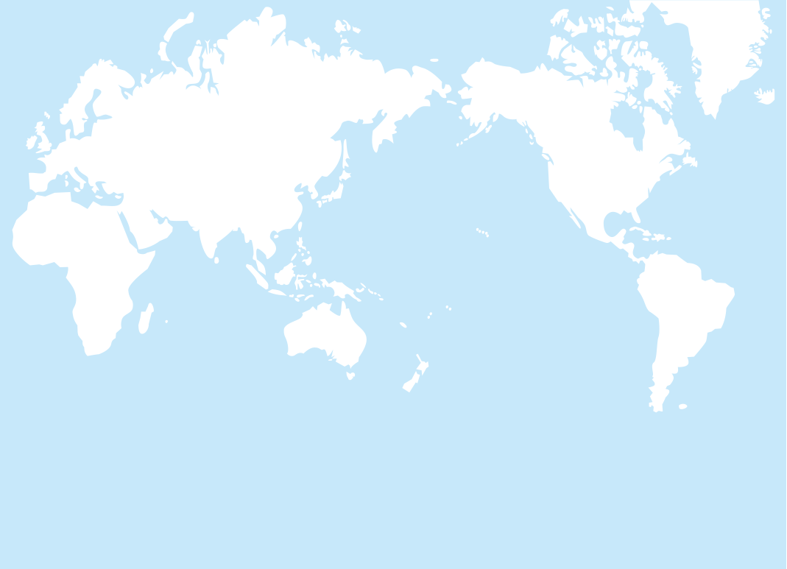
フードマイレージ
ノルウェー
CO2 削減
静岡市
静岡市
伊東市
ノルウェー→静岡市
約８４００ｋｍ ※直線距離
伊東市→静岡市 約１００ｋｍ

